Slide 1
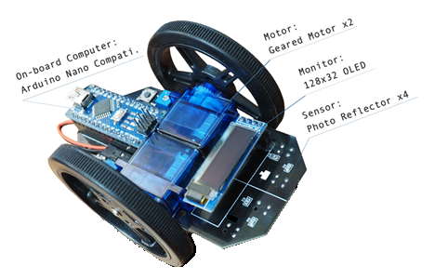


DMCリモートロボコン ＃１ ライントレース 初心者向けプログラミング資料
Arduino言語(スケッチ 第1.1版)
スケッチはC言語やC++に近い言語です。
本書では、とっかかりとしてArduinoのサンプルプログラムをもとに、
命令などを簡単に紹介します。
受講後、短いプログラムなので、実際に入力し打ち間違いでどんなエラーがでて、それに対処できるかトライしてみてください。
その後ライントレースのサンプルプログラムを読み込むためにC言語の参考書でもう少し詳しく学ばれるをお勧めします。
【問い合せ先】
デンソー技術会ＤＭＣ幹事会リーダー 岡本 強
tsuyoshi.okamoto.j8k@jp.denso.com

Slide 2
■もくじ
１. プログラミング学習始めの一歩 ①スケッチの構成（setup, loop, ;）・コメント
②変数(型)・演算子(四則演算)
③定数・変数・制御文(if else)・演算子(==, >=, &&, ||)
④制御文(for Loop)・関数
⑤スケッチとスクラッチの比較
２．それ以上の事をやる時 参考になる情報 ⑥ソフトについて（プログラムはスケッチと言う）
・コマンド表 ・他 ⑦コンパイルエラー時の対応 ・IDE下のエラーの文字をコピーして ググれば出てくる
⑧IDEシリアルモニタの使い方
⑨ロボットハードについて
⑩Arduinoでプログラミング入門〜基礎編パート1〜
⑪プログラム学習 動画サイト（ドットインストール）

Slide 3
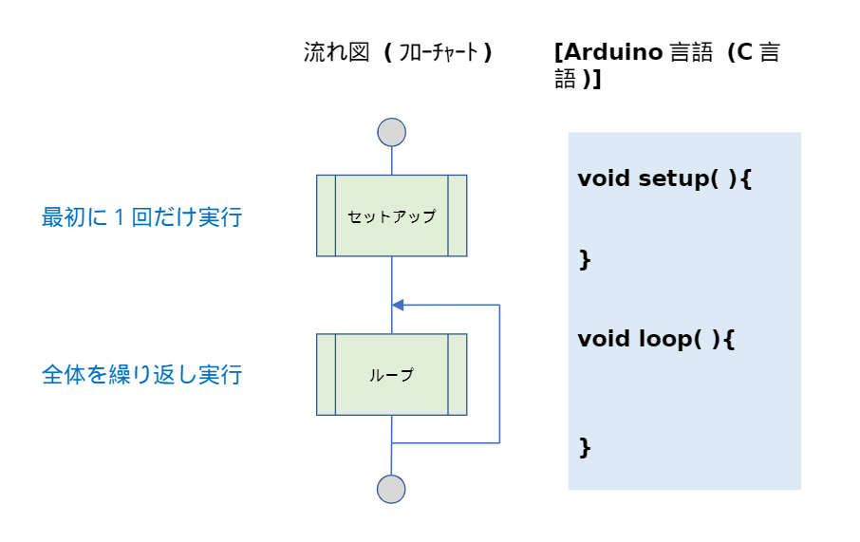
１. プログラミング学習始めの一歩
①スケッチの構成（setup, loop, ;）・コメント
setup(){...}は最初に1回、loop(){...}は全体を繰り返し実行します
int sensorValue = 0; // variable to store the value coming from the sensor
// the setup routine runs once when you press reset:
void setup() {
// declare the ledPin(13pin) as an OUTPUT:
pinMode(13, OUTPUT);
}
// the loop routine runs over and over again forever:
void loop() {
// read the value from the VR(右可変抵抗(0～1023)[6pin]):
sensorValue = analogRead(6);
// turn the ledPin on
digitalWrite(13, HIGH);
// stop the program for <sensorValue> milliseconds:
delay(sensorValue+100);
// turn the ledPin off:
digitalWrite(13, LOW);
// stop the program for for <sensorValue> milliseconds:
delay(sensorValue+100);
}
//以降はコメント文
/* 長さが自由なコメント(複数行も可) */
setup() :起動時最初の一回だけ走る部分
ここではロボットハード(LED pin)を定義。
文の最後は ; で表現。よく忘れるので注意
loop() :その後、常時LOOPしている部分
右VRの値を読み取る部分(0～1023)
LEDをONしている部分
sensorValue値に応じて停止している部分
LEDをOFFしている部分
注意：コメントは目立たないようにグレーにしてあります。実際のIDEでは黒です
サンプル１：右VRを回すとLEDの点滅速度が変わります（「DMCのロボット」で作動します） 参考 ArduinoIDE/スケッチ例/03Analog/AnalogInput

Slide 4
１. プログラミング学習始めの一歩
②変数(型)・演算子(四則演算)
変数には、扱う値に応じていろいろな型で定義します。＝は代入（代入演算子）を意味します。
// the setup routine runs once when you press reset:
void setup() {
// 起動時最初に一回だけ走るプログラム
//IOポート設定
digitalWrite(2,LOW);//前進
//debug用シリアル通信を開始
Serial.begin(9600);
}
// the loop routine runs over and over again forever:
void loop() {
// read the input on analog pin
// (右可変抵抗AD(0->1023)[6pin]):
int sensorValue = analogRead(6);
// Convert the analog reading (which goes from 0 - 1023)
to mtr_PWM (0 - 50):
float mtr_PWM = sensorValue * (50.0 / 1023.0 );
// Motor control:
analogWrite(6, mtr_PWM);
//debug用シリアルモニタ
Serial.print(sensorValue);
Serial.print(", ");
Serial.println(mtr_PWM);
}
起動時最初の一回だけ走る部分
ここではロボットハードを定義
その後、常時LOOPしている部分
VRの値を読み取る部分(0～1023)
演算子（四則演算）。 計算している部分
モータに流れる電流（≒モータ回転数）
をコントロールしている部分
変数 型がある
int：整数（-32768～32767）
float：浮動小数点
注意：このような割り算の時は、小数点をつけないと
0になります（整数の除算とみなされる）
サンプル２：右VRを回すとモータ速度が変わります（「DMCのロボット」で作動します） 参考 ArduinoIDE/スケッチ例/01Basic/ReadAnalogVoltage

Slide 5
１. プログラミング学習始めの一歩
③定数・変数・制御文(if else)・演算子(==, >=, &&, ||)
制御文（if (x>=K){①} else {②}）を使うと処理の順番を変えることができます。
等号(==), AND(&&), OR(||)の記述は独特なので要注意
// constants won't change. They're used here to set pin numbers:
const int SW_ON = 0; // SW ON LEVEL( ON=0/ OFF=1 )
// variables will change:
long vr_ad_R = 0; // variable for reading the VR AD Value(Right)
int sw_l_State = 0; // variable for reading the push sw status(Left)
int sw_r_State = 0; // variable for reading the push sw status(Right)
void setup() {
// initialize the LED pin as an output:
pinMode(13,OUTPUT); // 13pin(LED)を出力ポートに設定
// initialize the pushbutton pin as an input:
pinMode(7,byte(2)); // Push SW(Left)
pinMode(8,byte(2)); // Push SW(Right)
Serial.begin(9600);
}
定数
const + 型 +定数名 =設定値;
変数
型 + 変数名 =初期値;
型の例（定数と共通）
int：整数（±表現の2バイト）
unsigned int：自然数
（2バイト 0～65535）
long：整数（±表現の4バイト）
float：浮動小数点
定数（IDE登録済）
INPUT /OUTPUT
：デジタル入出力の向きを定義
次ページに続く
サンプル３ SWによるLED点灯条件が、右可変抵抗器の位置により、変わるプログラム（「DMCのロボット」で作動します） 参考 ArduinoIDE/スケッチ例/02Digital/Button

Slide 6
③定数・変数・制御文(if else)・演算子(==, >=, &&, ||)
VRの値を読み取る部分(0～1023)
SWの状態を読み取る部分
VRやSWの状態に応じてLEDを点灯する部分
VR_R≧K
→ SW_R and SW_L でON
VR_R＜K
→ SW_R or SW_L でON
制御文
if (x>=K){①} else {②}
：もしxがK以上なら①を実行
そうでないなら②を実行
演算子
== 等しい
>= 以上 < 未満
&& どちらも真なら真(and)
|| どちらか真なら真(or)
void loop() {
vr_ad_R = analogRead(6); // VR(Right)
sw_l_State = digitalRead(7); // Push SW(Left)
sw_r_State = digitalRead(8); // Push SW(Right)
// if vr_ad_r >= 500 → SW_L and SW_R push → LED ON
if (vr_ad_R >= 500) {
if (sw_l_State == SW_ON && sw_r_State == SW_ON) {
digitalWrite(13, HIGH); // LED Turn on
}
else {
digitalWrite(13, LOW); // LED Turn off
}
}
// when vr_ad_r < 500 → SW_L or SW_R push → LED ON
else {
if (sw_l_State == SW_ON || sw_r_State == SW_ON) {
digitalWrite(13, HIGH); // LED Turn on
}
else {
digitalWrite(13, LOW); // LED Turn off
}
}
}
サンプル３ SWによるLED点灯条件が、右可変抵抗器の位置により、変わるプログラム（「DMCのロボット」で作動します） 参考 ArduinoIDE/スケッチ例/02Digital/Button

Slide 7
１. プログラミング学習始めの一歩
④制御文(for Loop)・関数
制御文（for (int i =0; i <k; i++) {①}）を使うと繰り返し処理をすることができます。
int timer = 200; // The higher the timing.
void setup() {
pinMode(13,OUTPUT);
}
void loop() {
for (int i = 1; i < 8; i++) {
// turn the pin on:
digitalWrite(13, HIGH); // LED ON
delay(timer*i);
// turn the pin off:
digitalWrite(13, LOW); // LED OFF
delay(timer*i);
}
for (int i = 7; i >= 1; i--) {
// turn the pin on:
digitalWrite(13, HIGH);
delay(timer*i);
// turn the pin off:
digitalWrite(13, LOW);
delay(timer);
}
}
制御文
for (int i =0; i <k; i++) {①}
：iを0から開始してiを1ずつ加算して
i<kが非成立になるまで①を
繰り返す
制御文の終了を表す ｝はforの先頭と同じ列に
書くとわかりやすいです。(ifも同様)
時間関数(Arduino固有)
delay(x) ：x[msec]停止する
デジタル入出力関数(Arduino固有)
pinMode(pin,[INPUT|OUTPUT])
pinを[入力|出力]にする
digitalWrite(pin, [HIGH|LOW])
pinの出力を[HIGH|LOW]にする
サンプルを実際に入力して作動させてみてください。打ち間違えでどんなエラーが出るか短いプログラムで経験しておくと、あとあと役に立ちます。
(ex. }や;忘れや重複。大文字・小文字は区別。なお、全角スペース・半角カナは使わないこと）
サンプル４ LEDの点灯間隔を自動的に可変するプログラム（「DMCのロボット」で作動します） 参考 スケッチ例/05Control/ForLoopIteration

Slide 8
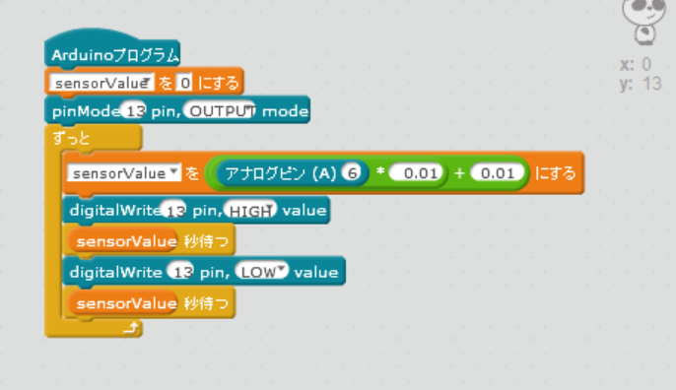
１. プログラミング学習始めの一歩
⑤スケッチとスクラッチの比較
スケッチはC言語やC++に近い言語です。
競技でタイムを競う場合は、スケッチの方が適しています。
一方、スクラッチは視覚的にわかりやすい言語です。
ブロックを使うことで文法上のエラーが出にくいように工夫されています。
今までのプログラム経験でどちらを使うか選定ください
例1) スクラッチの変数は型がない代わりに内部ではすべてdoubleとして
扱われています。冗長のため処理速度が遅くなります。
例2) スケッチの場合、}や;を忘れ、場合によってエラーメッセージが
直接的でないため、修正方法がすぐにはわからない時があります。
（ただし、シリアルモニタを使って途中の結果をモニターしたり、
今回のDMCの競技では、Slackで気軽に相談できます）
■プログラムの説明
①：LED pin(13pin)を出力モードに設定
②：起動時最初の一回だけ走る部分
③：その後、常時LOOPしている部分
④：VRの値を読み取る部分(0～1023)
⑤：LEDをONしている部分
⑥：sensorValue値に応じて停止している部分
⑦：LEDをOFFしている部分
右可変抵抗器(VR)を回すとLEDの点滅速度が変わるプログラム
■スケッチ
int sensorValue = 0; // variable to store the value coming from the sensor
// the setup routine runs once when you press reset:
void setup() {
pinMode(13, OUTPUT); // declare the ledPin(13pin) as an OUTPUT:
}
// the loop routine runs over and over again forever:
void loop() {
sensorValue = analogRead(6); // read the value from the VR
digitalWrite(13, HIGH); // turn the ledPin on
delay(sensorValue+100); // stop the program for <sensorValue>[msec]
digitalWrite(13, LOW); // turn the ledPin off:
delay(sensorValue+100); // stop the program for <sensorValue>[msec]
}
■スクラッチ
①
②
③
④
⑤
⑥
⑦

Slide 9
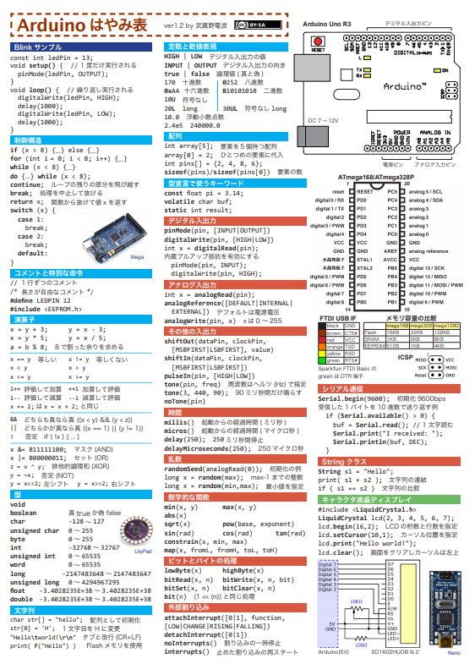
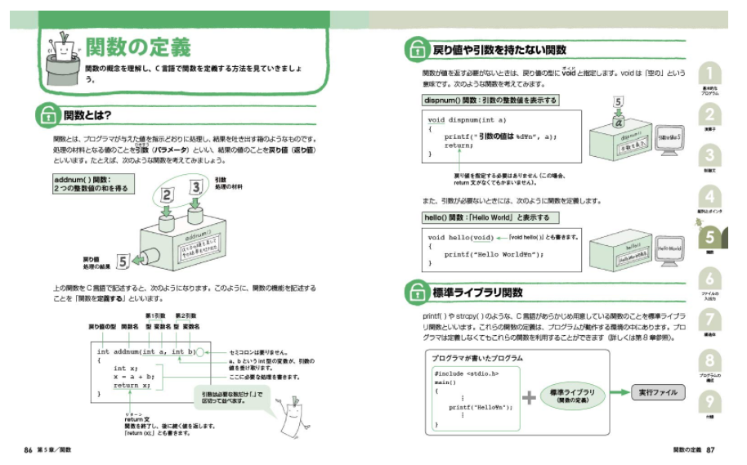
２. それ以上の事をやる時 参考になる情報
⑥ソフトについて（プログラムはスケッチと言う）
・コマンド表
http://www.musashinodenpa.com/arduino/ref/
・はやみ表（右表）
http://www.musashinodenpa.com/arduino/ref/arduinoHH12.pdf
・【参考】C言語 参考書
「Cの絵本」はイラストが豊富で、初心者にもとっつきやすいです。
今回紹介できなかった関数のページは下記ような感じです（出典：アマゾン）
⑦コンパイルエラー時の対応
・IDE下のエラーの文字をコピーして ググれば出てきます

Slide 10
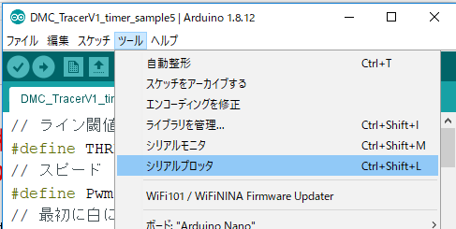
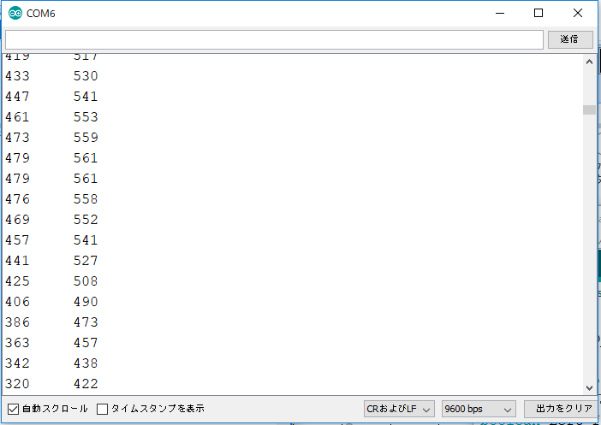
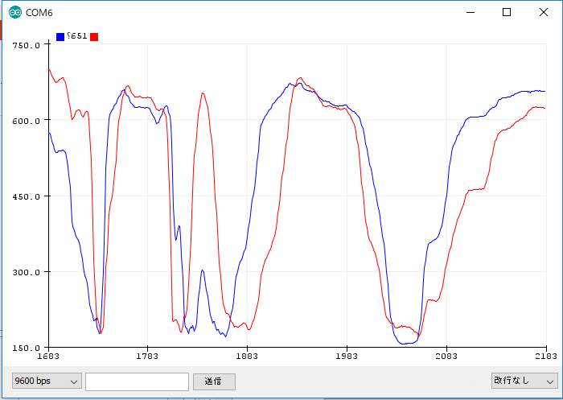
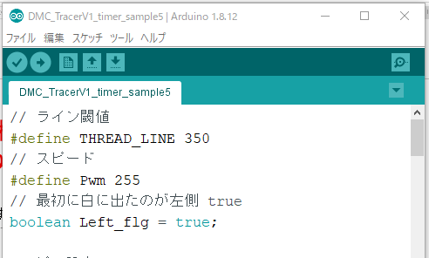
２. それ以上の事をやる時 参考になる情報
⑧IDEシリアルモニタの使い方
プログラム実行中の途中の変数をモニタする場合に使います
プログラムに以下のようなおまじないを書いておきます
（下記はラインセンサのA/D値をモニタする例）
シリアルプロッタ
// シリアル通信開始 Serial.begin(9600); //ラインセンサA/D値 ｼﾘｱﾙﾓﾆﾀに出力 Serial.print(analogRead(LS_L2)); //ラインセンサ左外の値を表示 Serial.print("\t"); Serial.print(analogRead(LS_R2)); //ラインセンサ右外の値を表示 Serial.println(""); // 改行
シリアルモニタ
A/D値がシリアルモニタに表示されますので コピペしてエクセル等でも加工できます

Slide 11
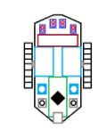
２. それ以上の事をやる時 参考になる情報
⑨ロボットハードについて
・スケッチの記述例
・マイコンボードのピン配置
ハードウエアで決まっている所（変更不可）
// ピン設定
デジタル出力 13pin ボード上のLED （1で点灯）
デジタル入力 7pin ボード上SW_左（SW-ONで”0”)
デジタル入力 8pin ボード上SW_右（SW-ONで”0”)
（ソフトでプルアップ設定必要）
アナログ入力 3pin ラインセンサ左(2)
アナログ入力 2pin ラインセンサ左(1)
アナログ入力 1pin ラインセンサ右(1)
アナログ入力 0pin ラインセンサ右(2)
（A/D 0[黒側] -1023[白側]）
アナログ入力 7pin ボード上可変抵抗(VR)左
アナログ入力 6pin ボード上可変抵抗(VR)右
（A/D 0-1023）
デジタル出力 3pin モータ左の向きを指示（0[後進]-1[前進]）
PWM出力 5pin モータ左の速度を指示（0[遅い]-255[速い]））
デジタル出力 2pin モータ右の向きを指示（0[後進]-1[前進]）
PWM出力 6pin モータ右の速度を指示（0[遅い]-255[速い]）
※PWM出力 パルスの幅で強弱を制御できる
・ロボットの部品配置
// ピン設定
#define LED 13 //Hiで点灯
#define SW_L 7 //SW-ONでLo（ｿﾌﾄでﾌﾟﾙｱｯﾌﾟ設定必要）
#define SW_R 8 //SW-ONでLo（ｿﾌﾄでﾌﾟﾙｱｯﾌﾟ設定必要）
#define LS_L2 3 //外側 A/D（黒側）0-1023（白側）
#define LS_L1 2 //内側 A/D（黒側）0-1023（白側）
#define LS_R1 1 //内側 A/D（黒側）0-1023（白側）
#define LS_R2 0 //外側 A/D（黒側）0-1023（白側）
#define VR_L 7 //A/D 0-1023
#define VR_R 6 //A/D 0-1023
#define MT_PWM_L 5 //（遅い）0-255（早い）で設定
#define MT_DIR_L 3 //（バック）0-1（前進）を設定
#define MT_PWM_R 6 //（遅い）0-255（早い）で設定
#define MT_DIR_R 2 //（前進）0-1（バッグ）を設定
ラインセンサ
ギアモータ
左輪
右輪
VR右
SW右
DMC提供資料“ライントレースの基礎知識”に書いてある ハードウエアで決まっている所 と対比してみましょう

Slide 12
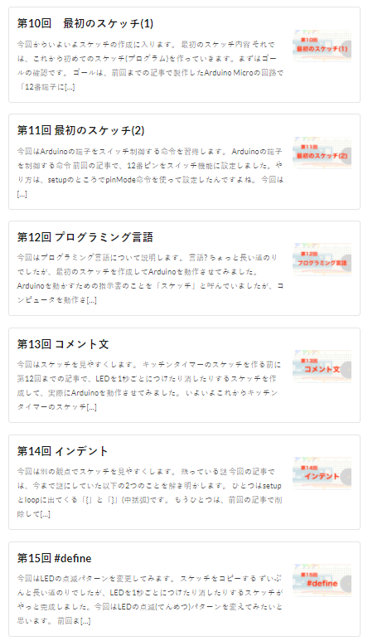
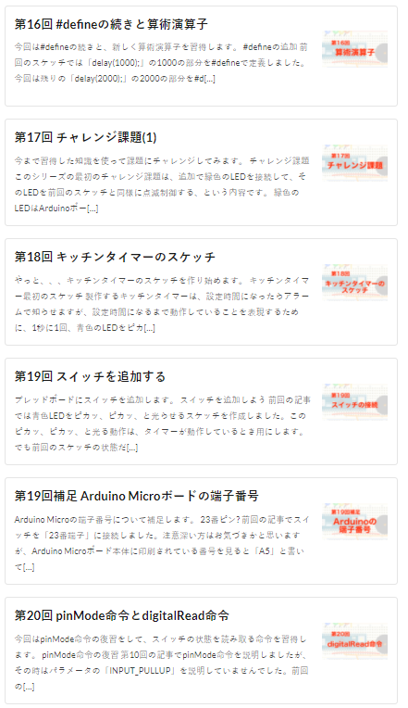
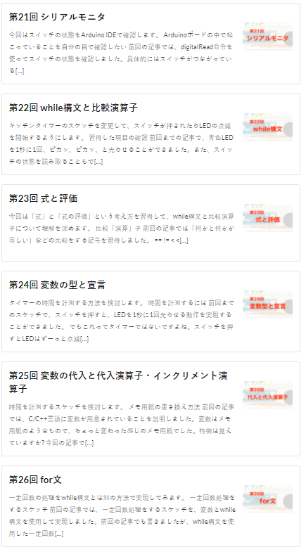
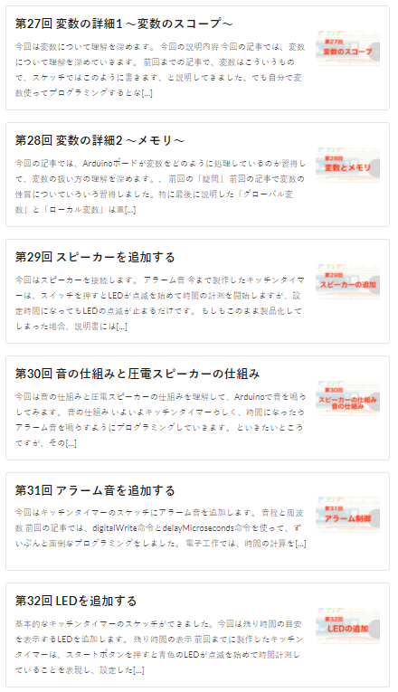
２. それ以上の事をやる時 参考になる情報
⑩Arduinoでプログラミング入門〜基礎編パート1〜（ツール・ラボ）
https://tool-lab.com/arduino-basic-1/

Slide 13
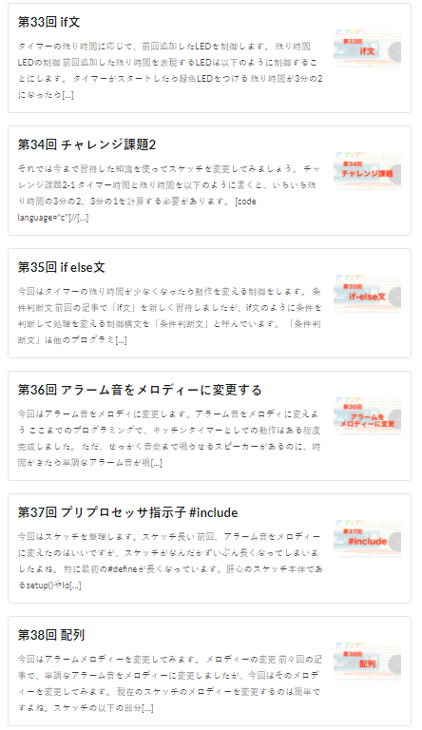
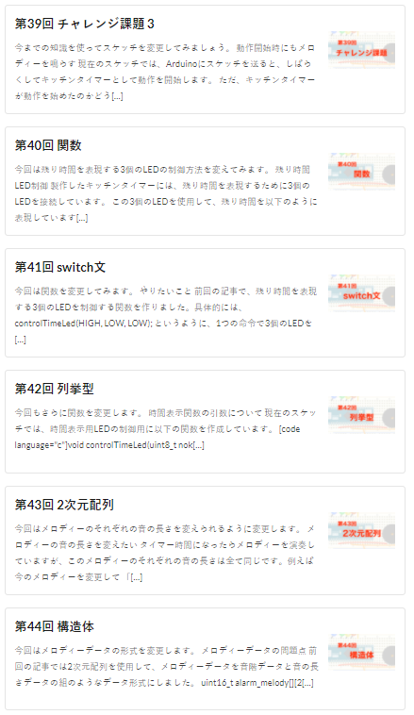
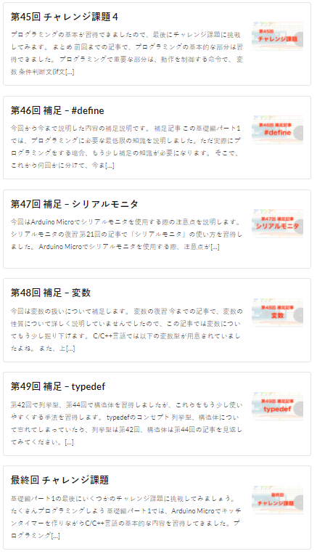
２. それ以上の事をやる時 参考になる情報
⑩Arduinoでプログラミング入門〜基礎編パート1〜（ツール・ラボ）
https://tool-lab.com/arduino-basic-1/

Slide 14
２. それ以上の事をやる時 参考になる情報
⑪プログラム学習 動画サイト（ドットインストール）
https://dotinstall.com/lessons
#02 はじめてのCプログラム (02:57)
.cファイルの作成
hello world
コメントの書き方
コンパイルの仕方
実行の仕方
https://dotinstall.com/lessons/basic_c/9402
#03 変数とはなにか？ (02:55)
変数の説明
データ型の種類（int, float, char）
変数の宣言
データの代入
変数の表示（printf）
https://dotinstall.com/lessons/basic_c/9403
#04 演算子をつかってみよう (02:37)
基本の演算子（+, -, *, /, %）
代入を伴う演算子
単項演算子
https://dotinstall.com/lessons/basic_c/9404
#05 if文で条件分岐をしてみよう (03:01)
if文
比較演算子
if ... else ...
if ... else if ... else ...
https://dotinstall.com/lessons/basic_c/9405
#06 switch文で条件分岐をしてみよう (02:44)
switch文
https://dotinstall.com/lessons/basic_c/9406
#07 while文でループ処理をしてみよう (03:00)
while文
do ... while文
https://dotinstall.com/lessons/basic_c/9407
#08 for文でループ処理をしてみよう (02:44)
for文
continue
break
https://dotinstall.com/lessons/basic_c/9408

Slide 15
上手くできましたか？ ネットを探せば他にも情報が出てきますので そちらも参考にしてください
終わり

Slide 16
改訂履歴
版 | 内容 | 作成日
第1版 | 1章：説明したい一番の内容をまず表現。DMCロボットで作動することを明記。コメントのグレー化。2章：⑨追加および構成見直し。表紙：推奨の進め方記載。他：サンプル編集の注意削除 ＜今後の課題：記述標準化(ライントレースサンプルプログラムとの表記整合)＞ | 20/11/19 | Nagase
第1.1版 | 1章①/*コメント*/、②代入演算子、④エラーの例 追加 2章⑪ドットインストールの紹介追加 | 20/11/26 | Nagase
第1.2版 | CCライセンス記載 | 21/1/11 | Hirai

